Slide 1
DATA O PRŮMYSLU
cvičení z předmětu Prostorové sociálně ekonomické informace a jejich využití
6. května 2014

Slide 2
ČSÚ – Rychlé informace
Rychlé informace – Průmysl
- průmyslová produkce
- tržby z průmyslové činnosti
- nové zakázky
- průměrný evidenční počet zaměstnanců
- průměrná měsíční nominální hrubá mzda
Zveřejňováno jednou měsíčně (čtvrtletně, ročně) za celou ČR.

Slide 3
ČSÚ – VŠPS
Zaměstnanost a nezaměstnanost podle výsledků VŠPS
- II. zaměstnanost v národním hospodářství
- počet zaměstnaných osob podle odvětví CZ-NACE (B-F)
Zveřejňováno čtvrtletně (ročně) do úrovně krajů.

Slide 4
ČSÚ – Časové řady
Průmysl, energetika – časové řady
- měsíční, čtvrtletní, roční

Slide 5
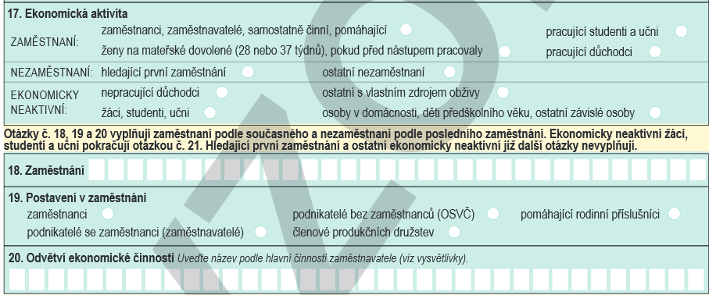
ČSÚ – SLDB
SLDB 2011, ale velká míra nezjištěných údajů:
- sečteno obyvatel 10 562 214
- nezjištěna ek. aktivita 670 611 (tj. 6,3 %)
- zaměstnané osoby 4 666 233
- nedefinováno odvětví 549 390 (tj. 11,8 %)
Do úrovně obcí, ale pouze základní kategorie CZ-NACE!

Slide 6
Index specializace
Index specializace průmyslové výroby
- porovnává relativní zastoupení jednotlivých průmyslových odvětví na celkové zaměstnanosti v hierarchicky nižší jednotce s obdobnými údaji za hierarchicky vyšší jednotku
- např. index specializace (IS) pro chemický průmysl za okres Most:
podíl zaměstnaných v chemickém průmyslu v okrese Most
IS = -------------------------------------------------------------------
podíl zaměstnaných v chemickém průmyslu v celé ČR
- bezrozměrná veličina (může se vynásobit 100, ale stále je to bezrozměrná veličina)
- výsledek 1,00 = stejná specializace na obou úrovních
- výsledek vyšší než 1,00 = vyšší specializace
- výsledek nižší než 1,00 = nižší specializace

Slide 7

Panorama průmyslu
Panorama zpracovatelského průmyslu
- jednou ročně vydává Ministerstvo
průmyslu a obchodu ČR
- výhody:
a) podrobné analýzy jednotlivých
odvětví dle CZ-NACE
b) vydáváno jednou ročně
- nevýhody:
a) data pouze za ČR
b) formát .pdf

Slide 8
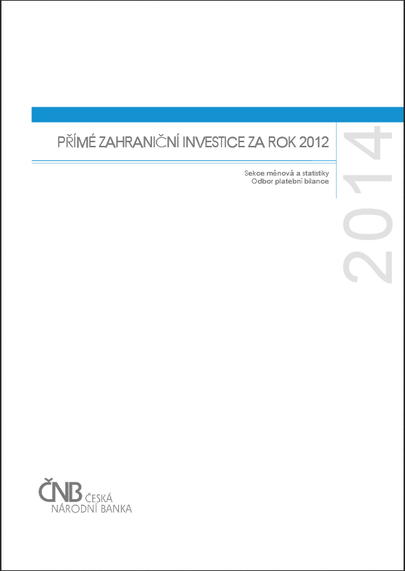
Přímé zahraniční investice
Přímé zahraniční investice
- jednou ročně vydává Česká národní
banka
- výhody:
a) podrobné analýzy jednotlivých
odvětví dle CZ-NACE
b) vydáváno jednou ročně
- nevýhody:
a) není provedena kombinace okresy a
odvětví
b) někdy nejsou investice definovány
do úrovně okresů

Slide 9

Investiční pobídky
Udělené investiční pobídky
- zveřejňuje CzechInvest
- jeden soubor v Excelu
- veškeré projekty, které získaly investiční pobídky

Slide 10
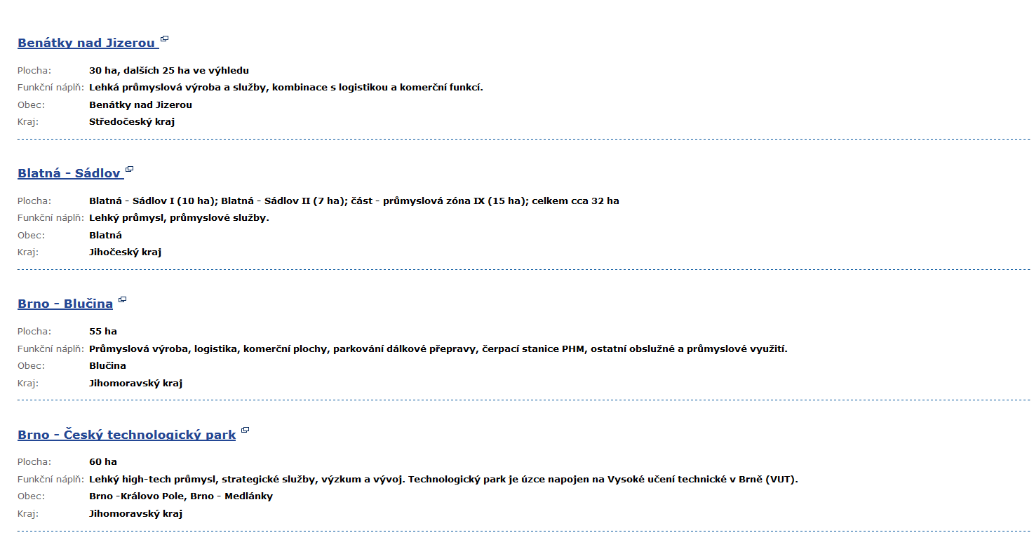
Průmyslové zóny
Průmyslové zóny České republiky
- zdrojem dat Centrum pro regionální rozvoj ČR, zpracováno Atelierem T – plan s.r.o.
- zveřejňuje Regionální informační servis (RIS)
- poslední aktualizace 30. 6. 2011
- 147 záznamů

Slide 11
Počet zaměstnanců
1) RES = Registr ekonomických subjektů
- všechny ekonomické subjekty
- je ale nutné znát IČO či název
- nelze třídit podle okresu
- počet zaměstnanců jen v kategoriích
2) HBI
- soukromá databáze, přístup nutný s heslem
- velmi podrobné údaje, ale spíše o středních a velkých firmách
- patrně databáze s největším množstvím informací v ČR, je třeba ale zvážit otázku přesnosti
- řazeno dle sídla podniku
3) obchodní rejstřík (www.justice.cz)
- nutné znát IČO či název
- sbírka listin

Slide 12
Cvičení
1) Vypočtěte podíly zaměstnanosti 10 základních odvětví zpracovatelského průmyslu v okresech Vašeho kraje, ve Vašem kraji a v ČR.
- soubor s daty je v materiálech v ISu
- 10 odvětví: potravinářský
TOK
dřevozpracující
papírenský a polygrafický
chemický
sklářský a stavebních hmot
hutnický a kovozpracující
strojírenský
elektrotechnický
ostatní zpracovatelský
2) Vypočtěte indexy specializace a výsledky okomentujte
3) Pro 3 libovolná okresní města Vašeho kraje vytvořte žebříčky 10 největších zaměstnavatelů v průmyslu.
- porovnejte informace z HBI, RES a obchodního rejstříku

